Slide 1

Assemblée plénière du conseil de quartier
Grange-aux-Belles – Terrage
Samedi 15 juin 2024
Ecole Eugène Varlin

Slide 2

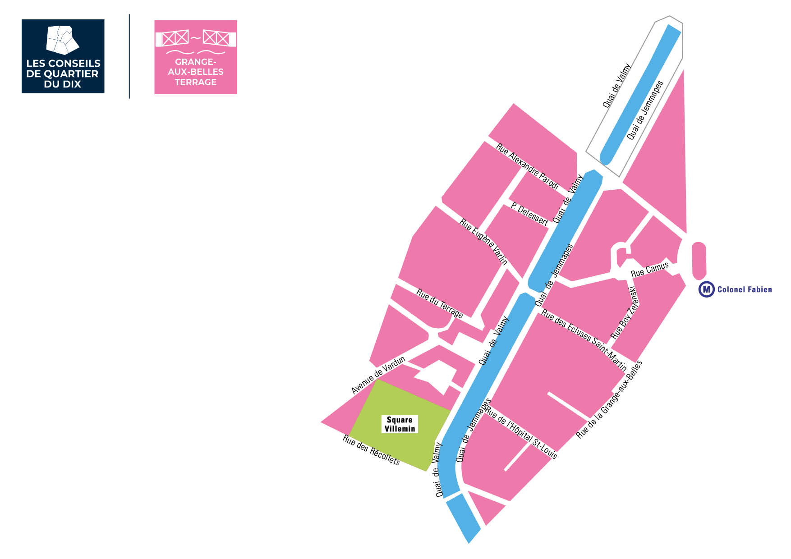
Le Conseil de quartier Faubourg du Temple – Hôpital Saint-Louis
Budget d’investissement : 8 264€
Budget de fonctionnement : 3 306€

Slide 3
Ordre du jour
10h30 – 10h40 : Introduction
10h40 – 11h00 : Présentation du site de festivités pour les Jeux Olympiques et Paralympiques
11h00 – 11h20 : Présentation de l’évolution du contrat Ville-Etat pour les quartiers politiques de la Ville
11h20 – 12h15 : Ateliers d’idéation et restitution des ateliers
12h15 – 12h30 : Temps de convivialité
12h30 : Clôture de l’assemblée plénière

Slide 4
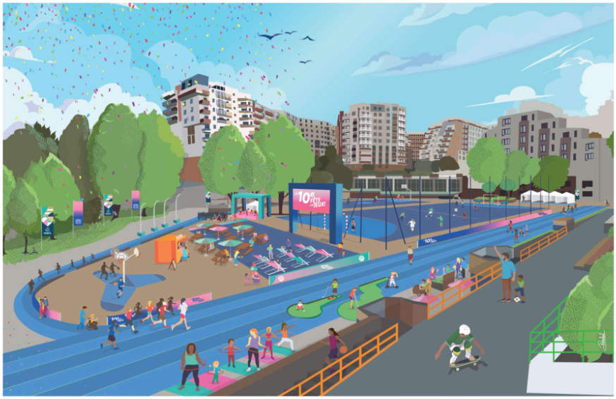
Les Jeux olympiques et paralympiques dans votre quartier

Slide 5
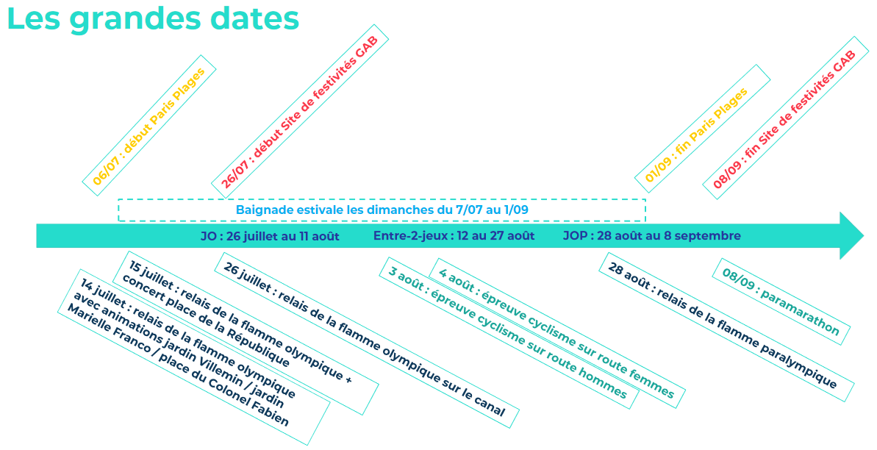

Slide 6
Les relais des flammes : 4 passages dans le 10e
Dimanche 14 juillet en fin d’après-midi
• Quai de Jemmapes => Jardin Villemin => Rue d’Alsace => Rue de Dunkerque
• 3 animations : Jardin Villemin ; Jardin Marielle Franco ; Place du Colonel Fabien
Lundi 15 juillet en début de soirée
• Rue du faubourg du Temple => Place de la République
• Concert à partir de 20h place de la République
Vendredi 26 juillet en début d’après-midi
• Descente par voie fluviale sur le Canal Saint-Martin vers la Seine
Relai de la flamme paralympique : Mercredi 28 août matin
• TEP Agnes Tirop => Jardin Villemin

Slide 7
Site de festivités – TEP Agnès Tirop (Grange-aux-Belles)
Enceinte sportive de 1 350 m² (terrain multisports, gymnase, bassin école)
Accès gratuit (jauge maximum : 500 personnes)
Large programmation sportive, culturelle, ludique proposée par près de 50 intervenants (associations, directions de la Ville de Paris, prestataires)
Horaires d’ouverture :
Pendant les Jeux olympiques et paralympiques : 7j/7 de 10h à 22h, sauf bals populaires du 27 juillet et du 31 août (12h-minuit) et 4 retransmissions d’épreuves en soirée ;
Pendant l’entre deux Jeux : 6j/7 de 10h à 20h (fermeture les lundis) – sauf bal du 25 août (minuit).

Slide 8
Site de festivités – TEP Agnes Tirop (Grange-aux-Belles)
Co-pilotage : DGJOPE et KENEO, en lien avec la M10
8 volontaires en permanence sur site pour veiller au bon déroulement des animations
Aménagement du site :
- Accessibilité PMR, assises, point de restauration, safe zone...
- Sécurisation du site jour et nuit
- Nettoyage deux fois par jour
- Mise en place d’une méduse pour maîtriser les nuisances sonores
Propreté aux abords du site
- Balayage tous les matins + nouveau passage l’après midi
- Lavage les matins : lundi , mercredi, vendredi, dimanche
- Collecte des sacs des corbeilles de rue 3 fois par jour
- Passage de l’équipe Urgence Propreté et de l’équipe saisonnière tous les soirs à partir de 20h30

Slide 9
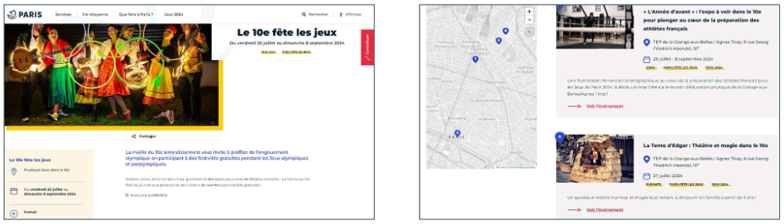
Information aux habitants / Communication
Programmation du site de festivités du 10e disponible en ligne sur « Que Faire à Paris » (rubrique « Le 10e fête les Jeux »)
Prochaine édition du journal municipal du 10e à paraître, très largement axée sur la présentation des JOP dans l’arrondissement

Slide 10
Information aux habitants / Communication
Réalisation d’un dépliant par la Mairie du 10e, avec un calendrier des animations et des activités proposées
Une signalétique dédiée, à retrouver sur le site de festivités pour suivre la programmation jour par jour
Un relais tout l’été sur les réseaux sociaux de la Mairie du 10e (Facebook, Instagram, X et Threads : @Mairie10Paris) pour ne manquer aucun temps fort
De nombreux supports complémentaires pour s’informer :
> La newsletter « Paris Info Jeux » (animations, périmètres de sécurité, circulation...)
> Magazine À Paris spécial JOP, à paraître en juin
> Programme des festivités en anglais sur le site de l’office de tourisme Paris je t’aime
> Site Web « Anticiper les Jeux » (avec une carte interactive des impacts sur les déplacements à Paris et en Île-de-France)
> Le site de la préfecture de police (prefecturedepolice.interieur.gouv.fr) pour tout savoir sur la sécurité des Jeux

Slide 11
L’évolution du contrat Ville-Etat pour les quartiers politiques de la Ville

Slide 12
Le renouvellement du contrat de ville : contexte
Un contrat de ville signé pour la période 2015-2023 arrivé à échéance au 31/12/23
Un nouveau Contrat de Ville 2024-2030 finalisé en mars et adopté en Conseil de Paris de mai, décliné localement en 10 projets de territoire (1 par arrondissement) et 1 projet par quartier d’intervention
En 2023 :
Consultations des habitant.e.s
Rencontres bilatérales de l’ensemble des partenaires signataires du contrat de ville
Validation Préfecture / Ville de Paris de l’architecture du futur contrat de ville :
8 thèmes
30 engagements
Adoption d’une nouvelle géographie prioritaire QPV

Slide 13
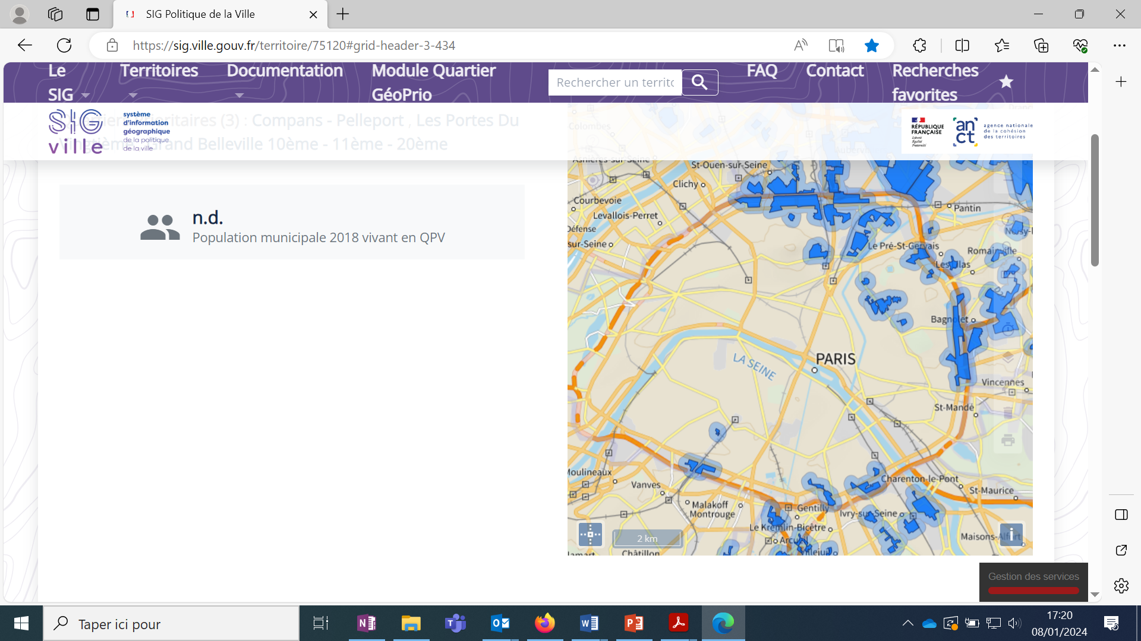
La nouvelle géographie prioritaire
Nouvelle géographie prioritaire QPV applicable au 1er janvier 2024 (décret du 28 décembre 2023)
Critère unique de concentration de la pauvreté de la Loi Lamy de 2014 : seuil fixé à 14 100€ / UC à Paris, quartiers d’au moins 1000 habitants
21 quartiers prioritaires répartis sur 9 arrondissements (10e, 11e, 13e, 14e, 15e, 17e, 18e, 19e, 20e)
Environ 121 000 habitants en QPV contre 139 000 habitants en 2019
Création de deux nouveaux QPV dans le 15e : Brançion-Périchaux et Falguière
Des territoires vulnérables en cours de définition

Slide 14
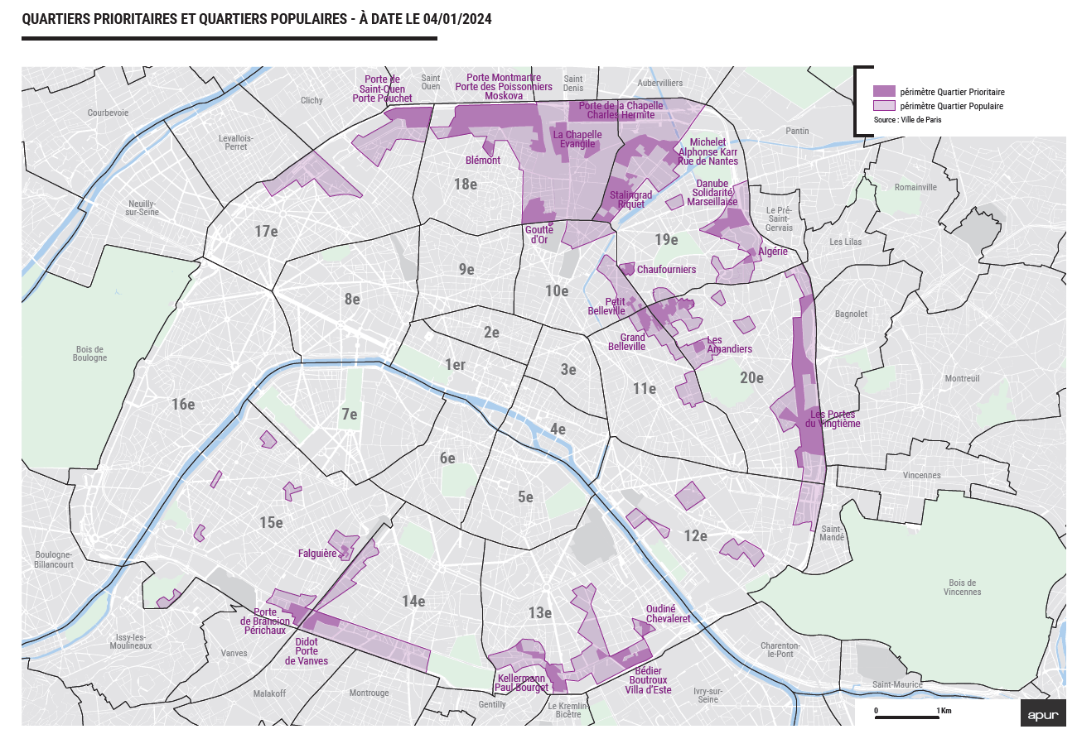
La nouvelle géographie des quartiers populaires parisiens
En parallèle, la Ville de Paris s’est dotée d’une nouvelle géographie des quartiers populaires (équivalent des anciens quartiers de veille active)
Définis sur la base d’un cumul de 12 vulnérabilités (revenus, composition familiale, chômage, etc..)
433 526 habitants répartis dans 10 arrondissements, soit 20% de la population parisienne
Une intervention renforcée de la Ville dans les quartiers populaires : intervention EDL, subventions politique de la ville, sur-investissement , mobilisation accrue des directions de droit commun

Slide 15
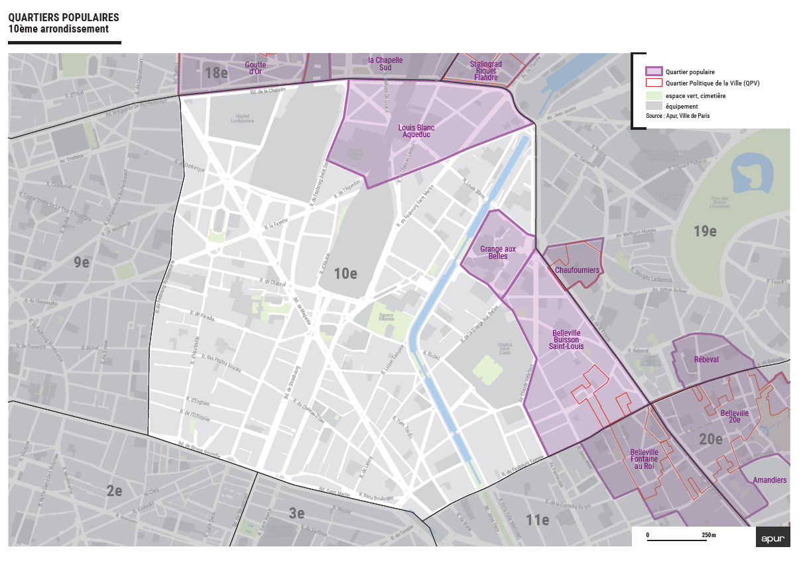
La géographie des quartiers populaires du 10e arrondissement

Slide 16
Les grands enjeux du quartier Buisson Saint-Louis – Grange-aux-Belles
17 443 habitantes et habitants
A la grange aux Belles :
  26 % de la population sans diplôme
  17% des jeunes ni en emploi ni en études
Le quartier est apprécié pour :
  Sa convivialité, son ambiance et sa vie de quartier,
  La forte présence d’équipements publics (bibliothèque, TEP, écoles, etc…),
  Sa bonne desserte par les transports en commun.
Principaux besoins du quartier :
Etoffer l’offre à destination des séniors,
Accompagner l’insertion professionnelle des jeunes,
Maintien de services et ressources adaptées aux familles les plus fragiles,
Accompagnement du tissu associatif.

Slide 17
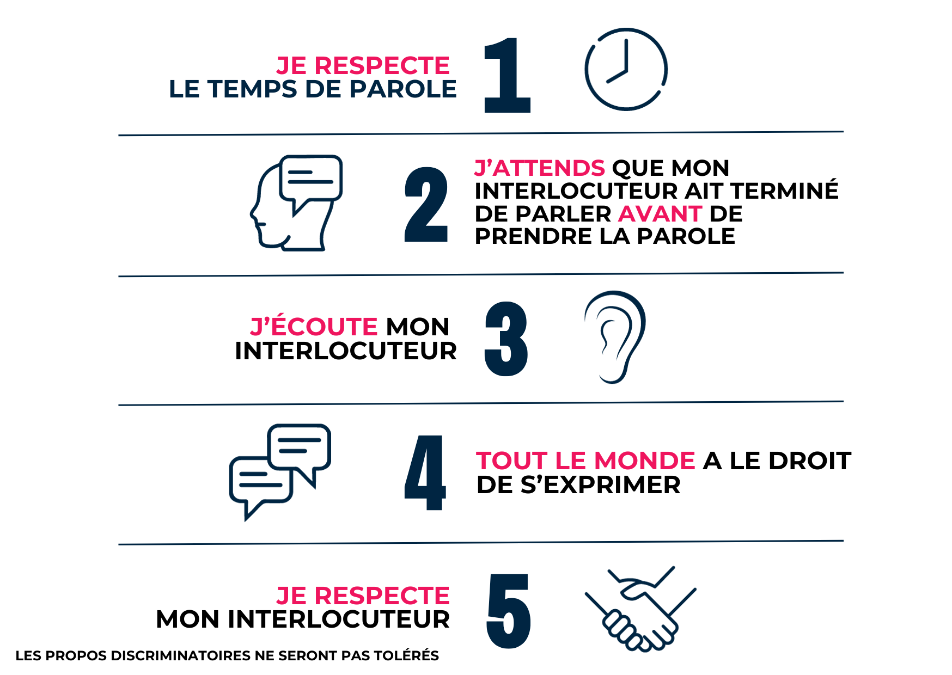
Les règles de discussion en atelier

Slide 18
Atelier d’idéation
Echangeons Ensemble !
Rue Francis Jammes
Rue du Terrage
Rue des écluses Saint-Martin.

Slide 19

Temps de convivialité

Slide 20
Conclusion

